Slide 1
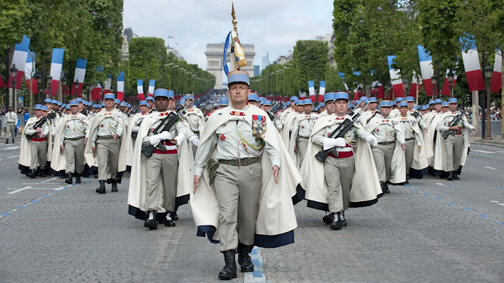
Mon légionnaire
Chanté par Edith Piaf (1936)
Création @ Apex

Slide 2
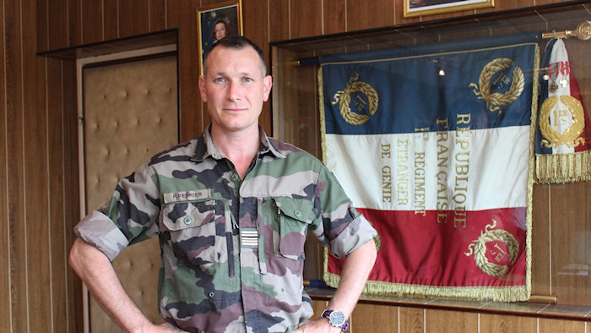
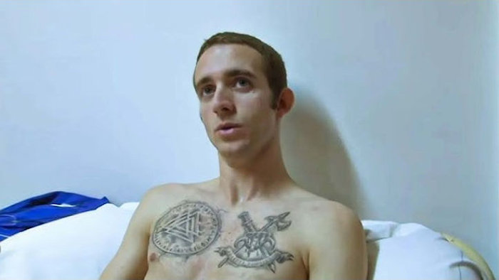
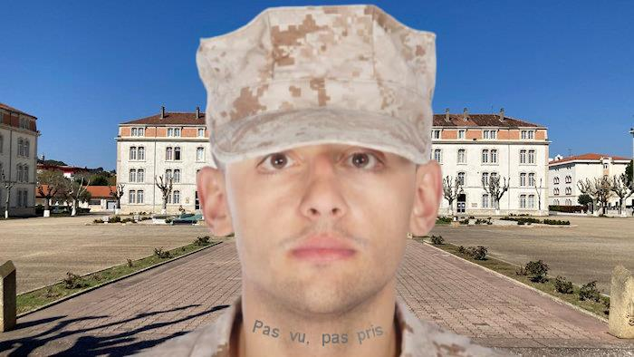
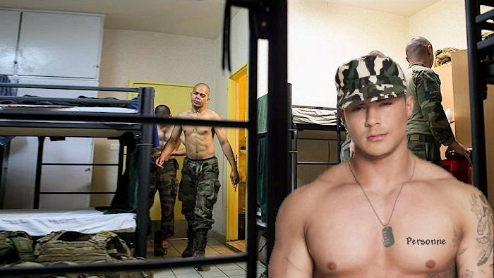
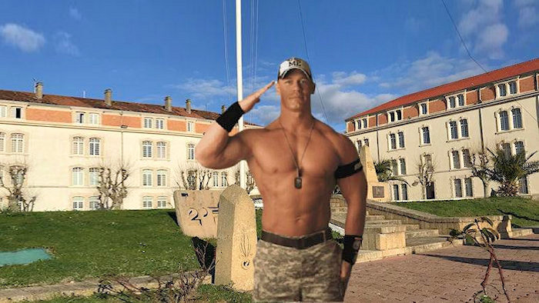
Il avait de grands yeux très clairs
Où parfois passaient des éclairs
Comme au ciel passent des orages.
Il était plein de tatouages
Que j'ai jamais très bien compris.
Son cou portait : "Pas vu, pas pris."
Sur son cœur on lisait : "Personne"
Sur son bras droit un mot : "Raisonne"
Mon légionnaire
Chanté par Edith Piaf (1936)
Création @ Apex

Slide 3
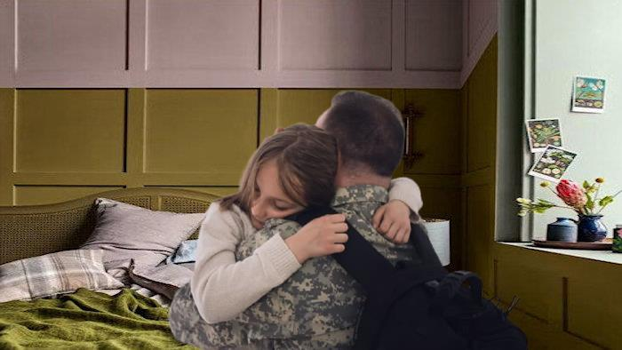
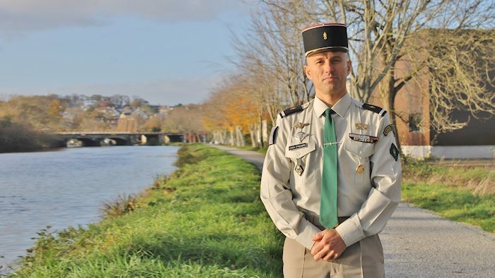
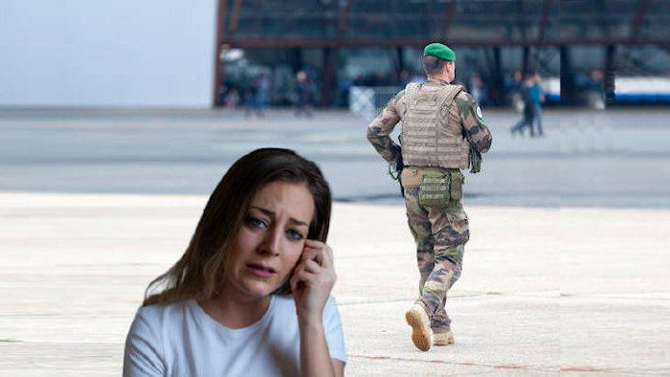
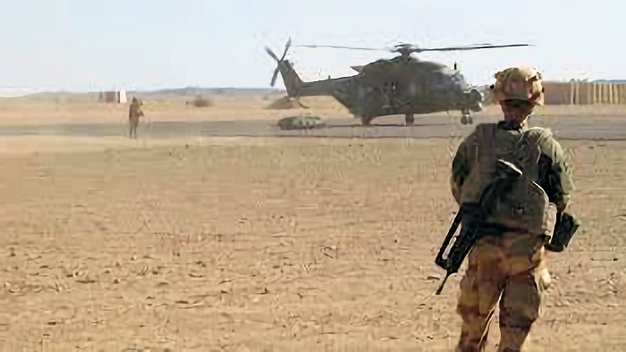
Il avait de grands yeux très clairs
Où parfois passaient des éclairs
Comme au ciel passent des orages.
Il était plein de tatouages
Que j'ai jamais très bien compris.
Son cou portait : "Pas vu, pas pris."
Sur son cœur on lisait : "Personne"
Sur son bras droit un mot : "Raisonne"
J'sais pas son nom, je n'sais rien d'lui.
Il m'a aimée toute la nuit,
Mon légionnaire !
Et me laissant à mon destin,
Il est parti dans le matin
Plein de lumière !

Slide 4
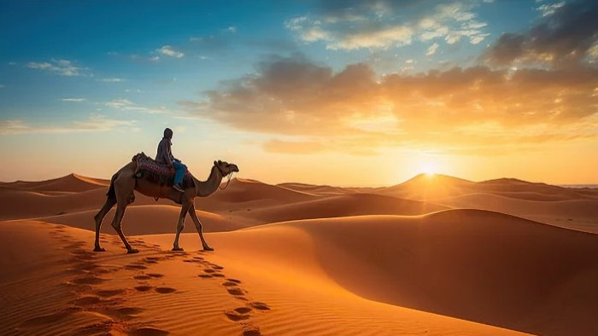
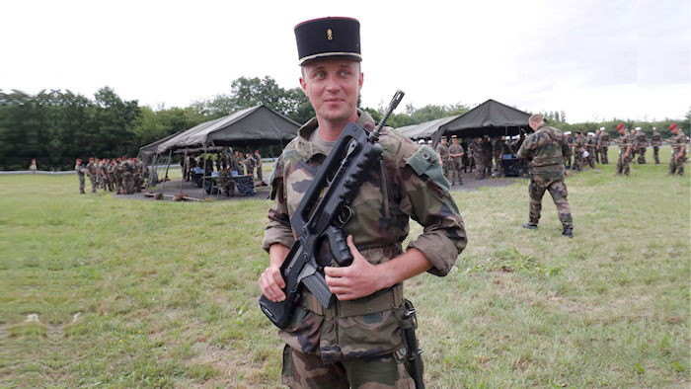
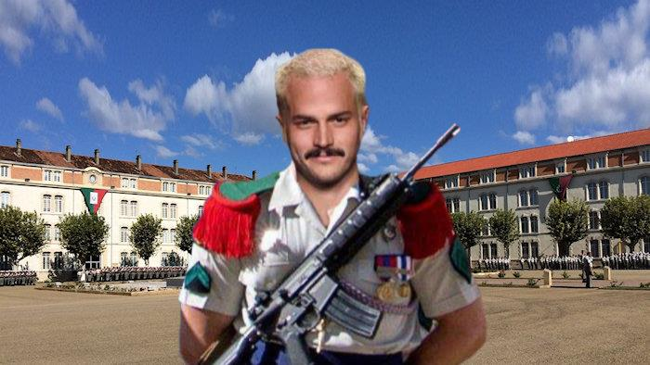
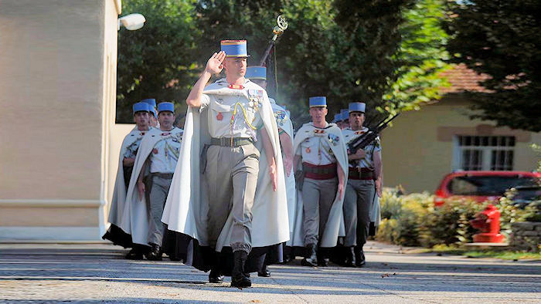
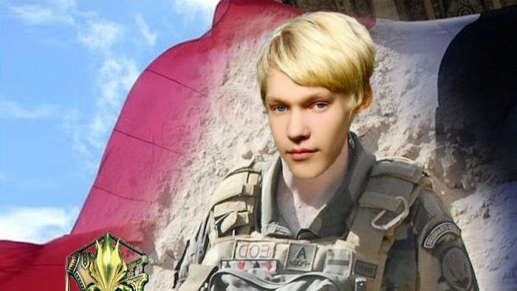
J'sais pas son nom, je n'sais rien d'lui.
Il m'a aimée toute la nuit,
Mon légionnaire !
Et me laissant à mon destin,
Il est parti dans le matin
Plein de lumière !
Il était minc', il était beau,
Il sentait bon le sable chaud,
Mon légionnaire !
Y avait du soleil sur son front
Qui mettait dans ses cheveux blonds
De la lumière !

Slide 5
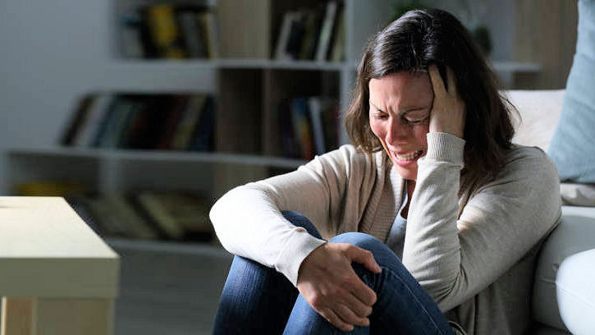
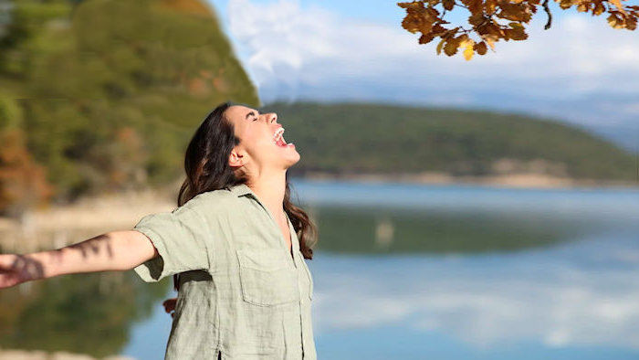
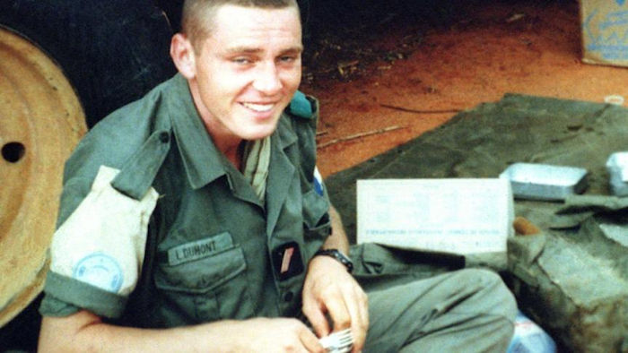

Il était minc', il était beau,
Il sentait bon le sable chaud,
Mon légionnaire !
Y avait du soleil sur son front
Qui mettait dans ses cheveux blonds
De la lumière !
Bonheur perdu, bonheur enfui,
Toujours je pense à cette nuit
Et l’envie de sa peau me ronge.
Parfois je pleure et puis je songe
Que lorsque j’était sur mon cœur,
J'aurais dû crier mon bonheur...
Mais je n'ai rien osé lui dire.
J'avais peur de le voir sourire !

Slide 6
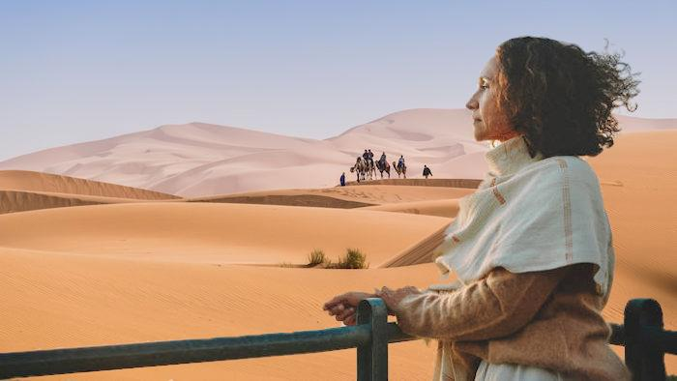
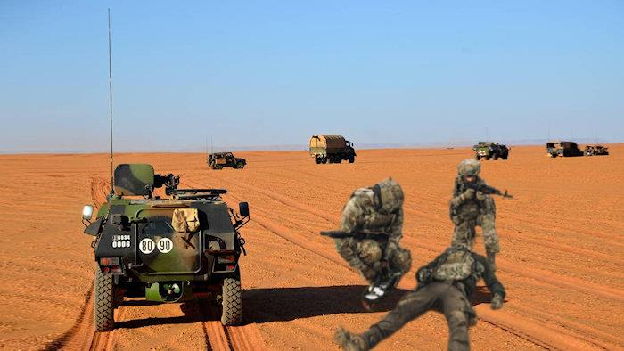
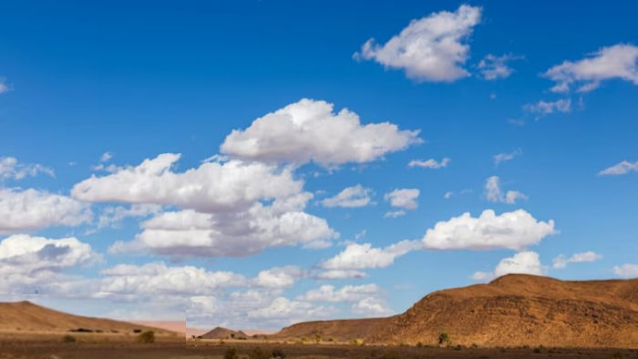
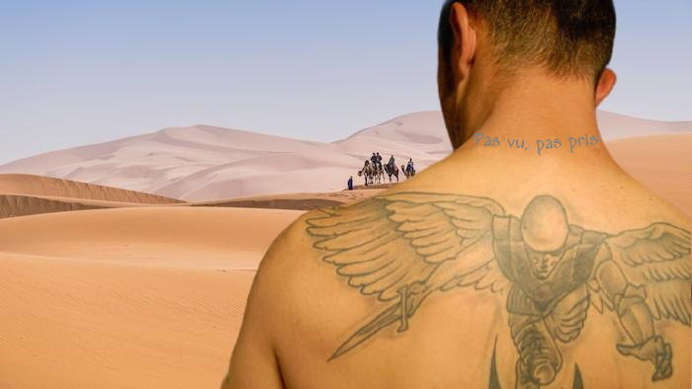
Bonheur perdu, bonheur enfui,
Toujours je pense à cette nuit
Et l’envie de sa peau me ronge.
Parfois je pleure et puis je songe
Que lorsque j’était sur mon cœur,
J'aurais dû crier mon bonheur...
Mais je n'ai rien osé lui dire.
J'avais peur de le voir sourire !
On l'a trouvé dans le désert.
Il avait ses beaux yeux ouverts.
Dans le ciel, passaient des nuages.
Il a montré ses tatouages
En souriant et il a dit,
Montrant son cou : "Pas vu, pas pris"
Montrant son cœur : "Ici, personne."
Il ne savait pas...Je lui pardonne

Slide 7

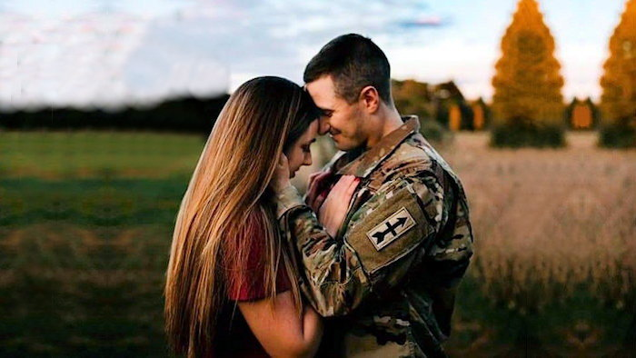

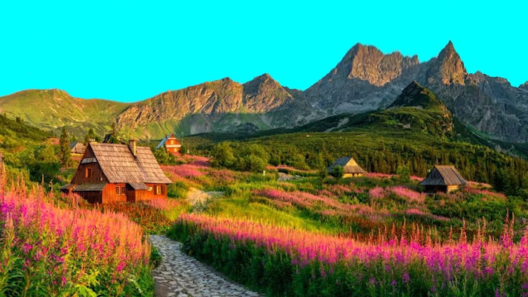
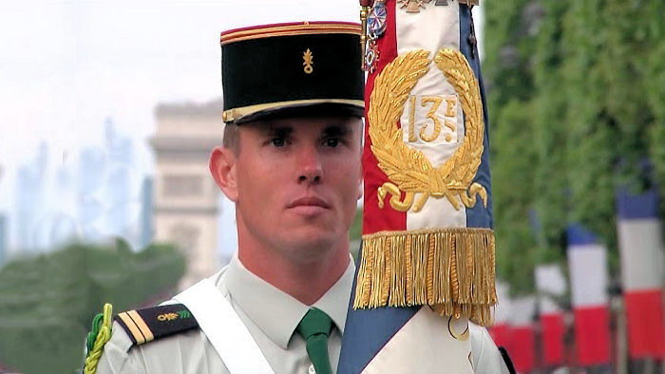
On l'a trouvé dans le désert.
Il avait ses beaux yeux ouverts.
Dans le ciel, passaient des nuages.
Il a montré ses tatouages
En souriant et il a dit,
Montrant son cou : "Pas vu, pas pris"
Montrant son cœur : "Ici, personne."
Il ne savait pas...Je lui pardonne
J'rêvais pourtant que le destin
Me ramèn'rait un beau matin
Mon légionnaire,
Qu'on s'en irait seuls tous les deux
Dans quelque pays merveilleux
Plein de lumière !

Slide 8
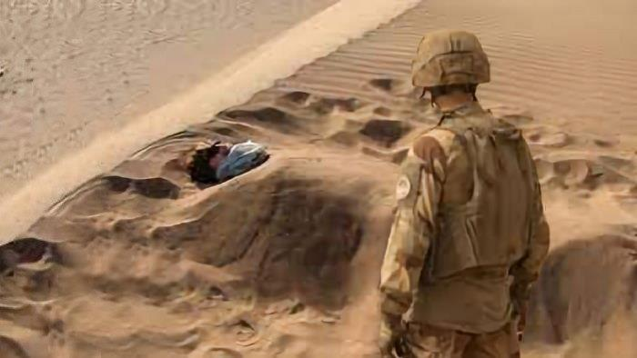
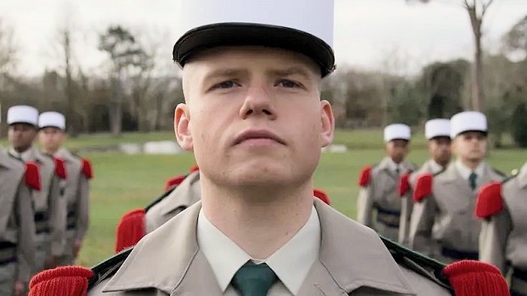
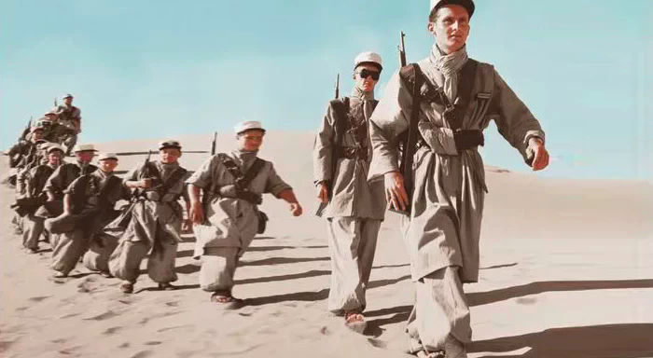
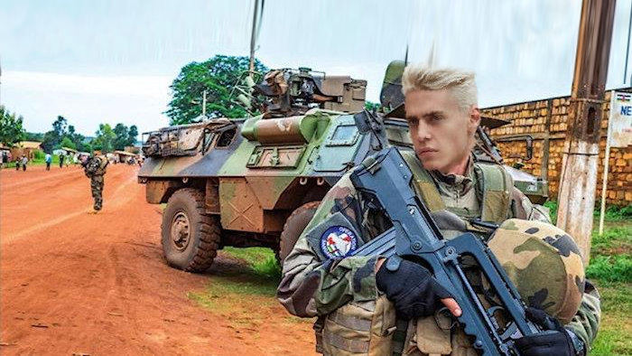
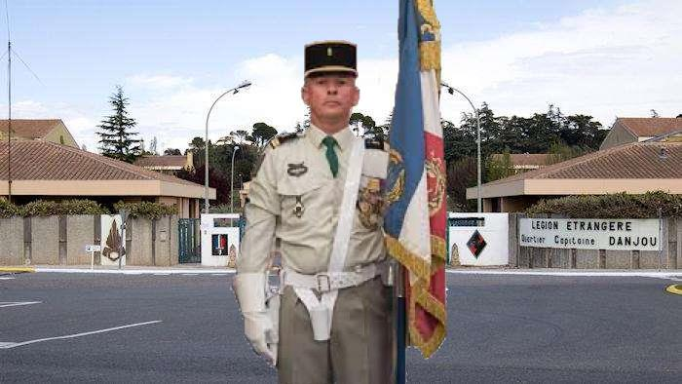




F I N
J'rêvais pourtant que le destin
Me ramèn'rait un beau matin
Mon légionnaire,
Qu'on s'en irait seuls tous les deux
Dans quelque pays merveilleux
Plein de lumière !
Il était minc', il était beau,
On l'a mis sous le sable chaud
Mon légionnaire !
Y avait du soleil sur son front
Qui mettait dans ses cheveux blonds
De la lumière !
Touche Esc pour quitter

